Slide 1

‏دانشگاه صنعتی سجاد
‏دانشکده مهندسی کامپیوتر و فناوری اطلاعات
‏ارائه یک روش تشخیص حملات DDoS در شبکه‌های SDN
با استفاده از الگوریتم خوشه‌بندی DBSCAN
‏ارائه دفاع پایان‌نامه کارشناسی ارشد مهندسی کامپیوتر، گرایش شبکه‌های کامپیوتری
‏دانشجو: پریسا اسدی
‏استاد راهنما: دکتر جواد حمیدزاده
‏زمستان ۱۴۰۴
Notes:
سلام و عرض ادب. در این ارائه، روش پیشنهادی برای تشخیص حملات پرنرخ ICMP در شبکه نرم‌افزارمحور با استفاده از DBSCAN را معرفی می‌کنم و نتایج ارزیابی مستقل آن را توضیح می‌دهم.
منبع محتوایی: /home/parisa/thesis/documents/پایان نامه یکپارچه بازبینی شده پریسا اسدی.docx

Slide 2
‏مسیر ارائه
‏از تعریف مسئله تا نتیجه‌گیری
‏مسئله و ضرورت پژوهش
۱
‏چرا تشخیص DDoS در SDN مهم است؟
‏روش پیشنهادی
۲
‏ویژگی‌ها، DBSCAN و تصمیم‌گیری
‏پیاده‌سازی و ارزیابی
۳
‏محیط آزمایش و پروتکل مستقل
‏نتایج و تحلیل
۴
‏دقت تشخیص و علت هشدارهای کاذب
‏جمع‌بندی
۵
‏دستاوردها، محدودیت‌ها و ادامه پژوهش
02
‏پریسا اسدی | دفاع پایان‌نامه کارشناسی ارشد
Notes:
ابتدا مسئله و شکاف پژوهش را بیان می‌کنم. سپس روش پیشنهادی و نحوه پیاده‌سازی را توضیح می‌دهم. بخش اصلی ارائه به نتایج ارزیابی مستقل اختصاص دارد و در پایان، محدودیت‌ها و مسیر توسعه ارائه می‌شود.
منبع محتوایی: /home/parisa/thesis/documents/پایان نامه یکپارچه بازبینی شده پریسا اسدی.docx

Slide 3
‏مسئله پژوهش
‏حفظ دسترس‌پذیری شبکه در برابر ترافیک پرنرخ
DDoS
‏حمله DDoS با تولید حجم زیاد ترافیک، ظرفیت پردازش و منابع شبکه را مصرف می‌کند و دسترسی کاربران عادی را کاهش می‌دهد.
‏نیاز پژوهش
‏در معماری SDN، کنترل متمرکز دید مناسبی از جریان‌های شبکه فراهم می‌کند؛ اما خود کنترل‌کننده نیز می‌تواند زیر بار درخواست‌های غیرعادی قرار گیرد.
‏تشخیص سبک، قابل‌توضیح و مستقل از برچسب‌های آموزشی گسترده
‏پرسش محوری: آیا الگوی آماری جریان‌ها می‌تواند ترافیک پرنرخ را بدون آموزش نظارت‌شده جدا کند؟
03
‏پریسا اسدی | دفاع پایان‌نامه کارشناسی ارشد
Notes:
مسئله اصلی، تشخیص سریع ترافیک غیرعادی با اتکا به آمار جریان‌هاست. انتخاب روش بدون‌نظارت به این دلیل اهمیت دارد که جمع‌آوری داده برچسب‌خورده برای همه گونه‌های حمله دشوار است.
منبع محتوایی: /home/parisa/thesis/documents/پایان نامه یکپارچه بازبینی شده پریسا اسدی.docx

Slide 4
‏نقش DBSCAN در تشخیص ناهنجاری
‏جداسازی نواحی پرتراکم و نقاط دورافتاده
‏DBSCAN شکل خوشه‌ها را از روی چگالی داده پیدا می‌کند و نقاط دور از خوشه‌های متراکم را نویز می‌نامد.
‏نقطه هسته‌ای
‏مزیت‌ها برای این پژوهش
‏مرزی
‏نیازی به تعیین تعداد خوشه‌ها از قبل ندارد
‏نقاط نویزی را به‌صورت صریح مشخص می‌کند
‏برای داده‌های کم‌بعدِ جریان شبکه قابل‌استفاده است
‏نتیجه آن برای تحلیل پژوهشی قابل توضیح است
‏نویز
04
‏پریسا اسدی | دفاع پایان‌نامه کارشناسی ارشد
Notes:
در DBSCAN دو پارامتر اصلی داریم: شعاع همسایگی eps و حداقل تعداد نمونه min_samples. نقاط هسته‌ای ساختار خوشه را شکل می‌دهند، نقاط مرزی به خوشه متصل می‌شوند و نقاط دورافتاده به‌عنوان نویز در نظر گرفته می‌شوند.
منبع محتوایی: /home/parisa/thesis/documents/پایان نامه یکپارچه بازبینی شده پریسا اسدی.docx

Slide 5
‏شکاف پژوهش و هدف
‏ترکیب پایش جریان با ارزیابی مستقل
‏بسیاری از مطالعات، ارزیابی را روی داده‌های ازپیش‌آماده انجام می‌دهند یا کالیبراسیون و آزمون را از هم جدا نمی‌کنند؛ در نتیجه برآورد عملکرد می‌تواند خوش‌بینانه باشد.
‏شکاف
‏طراحی و ارزیابی روشی مبتنی بر DBSCAN که با آمار جریان‌های OpenFlow، ترافیک عادی را مدل کند و ترافیک پرنرخ ICMP را در اجرای مستقل تشخیص دهد.
‏هدف
‏دو دید مکمل بررسی شد: تشخیص ناهنجاری بر پایه نویز و کشف ساختار بر پایه جدایی خوشه ترافیک پرنرخ.
‏تمایز ارزیابی
05
‏پریسا اسدی | دفاع پایان‌نامه کارشناسی ارشد
Notes:
نوآوری اصلی در سطح یک پایان‌نامه کارشناسی ارشد، صرفاً استفاده از DBSCAN نیست؛ بلکه زنجیره کامل جمع‌آوری جریان، مهندسی ویژگی، تحلیل حساسیت و سپس آزمون مستقل است. همچنین ارزیابی تشخیص ناهنجاری از تحلیل ساختار خوشه‌ها جدا شده است.
منبع محتوایی: /home/parisa/thesis/documents/پایان نامه یکپارچه بازبینی شده پریسا اسدی.docx

Slide 6
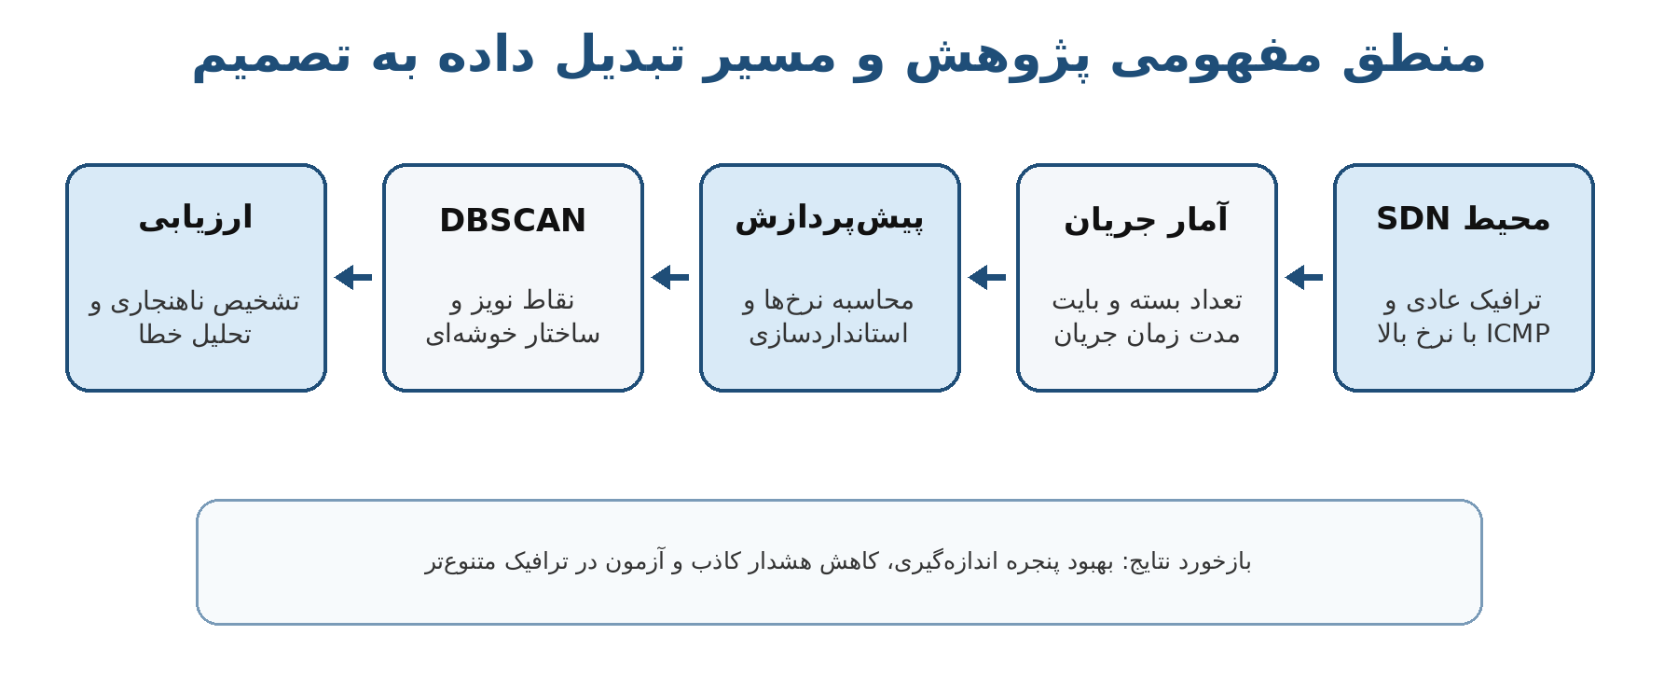
‏روش پیشنهادی
‏از محیط SDN تا ارزیابی تشخیص
06
‏پریسا اسدی | دفاع پایان‌نامه کارشناسی ارشد
Notes:
فرایند از تولید ترافیک در محیط SDN آغاز می‌شود. آمار جریان جمع‌آوری می‌شود، نرخ‌ها محاسبه و استاندارد می‌شوند، DBSCAN ساختار داده و نویزها را مشخص می‌کند و در نهایت عملکرد تشخیص با معیارهای استاندارد سنجیده می‌شود.
منبع محتوایی: /home/parisa/thesis/documents/پایان نامه یکپارچه بازبینی شده پریسا اسدی.docx

Slide 7
‏محیط آزمایش SDN
‏توپولوژی کنترل‌شده با یک سوئیچ و سه میزبان
‏کنترل‌کننده POX
127.0.0.1:6633
‏سوئیچ OVS s1
محل جمع‌آوری شمارنده‌های جریان
‏Ubuntu VM | Mininet | Open vSwitch 3.7.1 | OpenFlow 1.0
‏h3
منبع عادی مستقل
‏h2
مقصد ترافیک
‏h1
منبع عادی و ICMP پرنرخ
07
‏پریسا اسدی | دفاع پایان‌نامه کارشناسی ارشد
Notes:
توپولوژی شامل یک سوئیچ OVS، سه میزبان و کنترل‌کننده POX است. h1 ترافیک عادی و پرنرخ را تولید می‌کند، h2 مقصد است و h3 یک منبع عادی مستقل برای ایجاد تنوع در ترافیک به شمار می‌رود.
منبع محتوایی: /home/parisa/thesis/documents/پایان نامه یکپارچه بازبینی شده پریسا اسدی.docx

Slide 8
‏داده‌ها و ویژگی‌های ورودی
‏سه ویژگی سبک از شمارنده‌های OpenFlow
‏نرخ بسته
packets_rate
‏تعداد بسته در واحد زمان
‏نرخ بایت
bytes_rate
‏حجم داده در واحد زمان
‏مدت جریان
duration_sec
‏طول عمر مشاهده‌شده جریان
‏پیش‌پردازش: حذف رکوردهای نامعتبر، محاسبه اختلاف شمارنده‌ها، تبدیل به نرخ و استانداردسازی با StandardScaler
08
‏پریسا اسدی | دفاع پایان‌نامه کارشناسی ارشد
Notes:
برای سبک ماندن روش، تنها سه ویژگی از شمارنده‌های جریان استفاده شد. StandardScaler اثر تفاوت مقیاس میان نرخ بسته، نرخ بایت و مدت جریان را کاهش می‌دهد تا فاصله اقلیدسی در DBSCAN معنا‌دارتر شود.
منبع محتوایی: /home/parisa/thesis/documents/پایان نامه یکپارچه بازبینی شده پریسا اسدی.docx

Slide 9
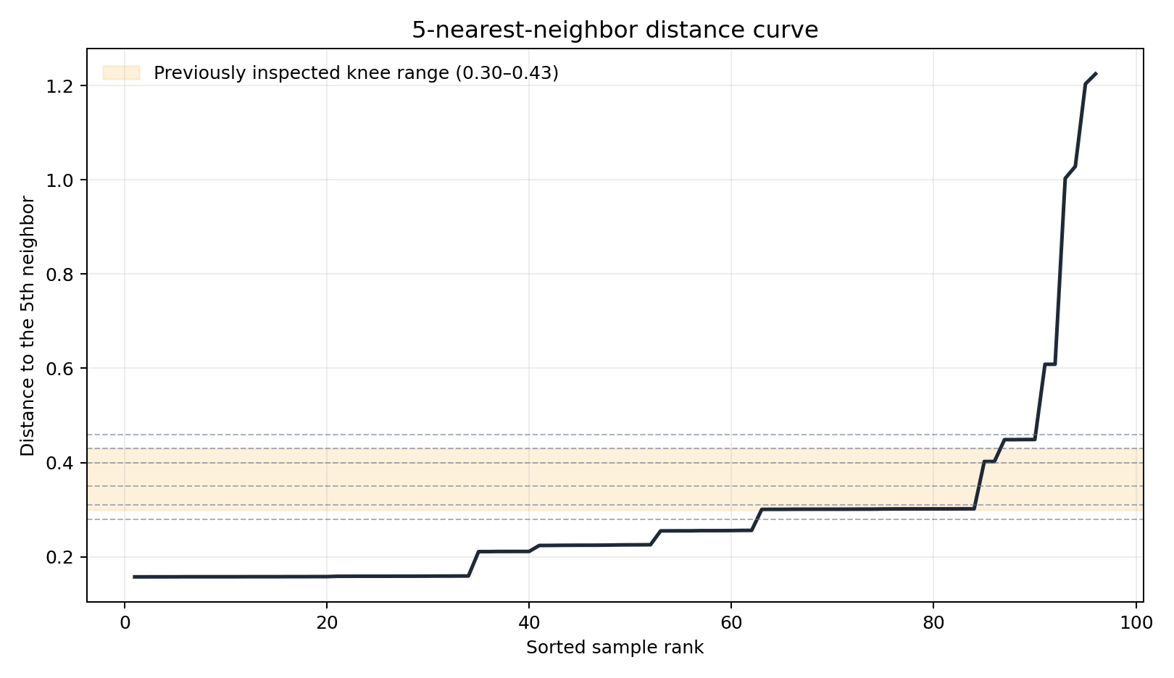
‏انتخاب پارامترهای DBSCAN
‏منحنی فاصله همسایه پنجم و تحلیل حساسیت
min_samples = 5
‏بازه بررسی eps
0.28 0.31 0.35
0.40 0.43 0.46
‏مقدار ۰٫۲۸ برای آزمون مستقل انتخاب شد؛ چون جداسازی ترافیک پرنرخ را با مرز سخت‌گیرانه‌تری انجام می‌داد.
09
‏پریسا اسدی | دفاع پایان‌نامه کارشناسی ارشد
Notes:
min_samples برابر 5 در نظر گرفته شد. منحنی فاصله همسایه پنجم، ناحیه شکست را نشان داد و سپس چند مقدار eps در محدوده 0.28 تا 0.46 بررسی شد. برای ارزیابی مستقل، eps برابر 0.28 انتخاب شد.
منبع محتوایی: /home/parisa/thesis/documents/پایان نامه یکپارچه بازبینی شده پریسا اسدی.docx

Slide 10
‏تحلیل اکتشافی خوشه‌ها
‏سرنوشت ۳۶ نمونه ترافیک پرنرخ در مقادیر مختلف eps
‏در تمام مقادیر eps، دو خوشه غیرنویز تشکیل شد. با افزایش eps، نقاط بیشتری از حالت نویز به خوشه مستقل ترافیک پرنرخ منتقل شدند.
10
‏پریسا اسدی | دفاع پایان‌نامه کارشناسی ارشد
Notes:
مجموعه اکتشافی شامل 96 نمونه بود: 60 نمونه عادی و 36 نمونه پرنرخ. در eps برابر 0.28، سی نمونه پرنرخ نویز و شش نمونه در خوشه مستقل قرار گرفتند. از eps برابر 0.31 به بعد، 28 نمونه در خوشه مستقل دیده شدند.
منبع محتوایی: /home/parisa/thesis/documents/پایان نامه یکپارچه بازبینی شده پریسا اسدی.docx

Slide 11
‏پروتکل ارزیابی مستقل
‏جداسازی کالیبراسیون از داده‌های آزمون
‏آزمون عادی
اجرای مستقل
‏تصمیم
فاصله تا نزدیک‌ترین هسته > eps
‏مدل نقاط هسته‌ای
ذخیره نمونه‌های مرجع
‏کالیبراسیون عادی
برازش scaler و DBSCAN
‏آزمون ICMP پرنرخ
اجرای مستقل
‏برچسب واقعی فقط پس از پیش‌بینی برای محاسبه معیارهای عملکرد استفاده شد.
11
‏پریسا اسدی | دفاع پایان‌نامه کارشناسی ارشد
Notes:
این پروتکل جلوی نشت اطلاعات از داده آزمون به مدل را می‌گیرد. ابتدا فقط داده عادی کالیبراسیون وارد مدل می‌شود. سپس داده عادی جدید و ترافیک پرنرخ جدید جداگانه پیش‌بینی می‌شوند. برچسب‌ها فقط برای سنجش نهایی استفاده می‌شوند.
منبع محتوایی: /home/parisa/thesis/documents/پایان نامه یکپارچه بازبینی شده پریسا اسدی.docx

Slide 12
‏طراحی آزمایش تأییدی
‏چهار تکرار مستقل و ۸۹۶ نمونه آزمون
896
12
4
‏نمونه آزمون
۴۴۸ عادی و ۴۴۸ پرنرخ
‏اجرای تازه تولید ترافیک
سه سناریو در هر تکرار
‏تکرار مستقل
اجراهای ۰۲ تا ۰۵
‏در هر تکرار: داده عادی کالیبراسیون، داده عادی آزمون و داده ICMP پرنرخ آزمون به‌صورت مستقل جمع‌آوری شد.
‏پارامتر ثابت آزمون: eps = 0.28 و min_samples = 5
12
‏پریسا اسدی | دفاع پایان‌نامه کارشناسی ارشد
Notes:
آزمایش تأییدی چهار بار تکرار شد. در هر تکرار سه مجموعه جدید جمع‌آوری شد. در مجموع 448 نمونه عادی و 448 نمونه پرنرخ برای آزمون داشتیم. پارامترهای مدل در این مرحله ثابت بودند.
منبع محتوایی: /home/parisa/thesis/documents/پایان نامه یکپارچه بازبینی شده پریسا اسدی.docx

Slide 13
‏نتایج چهار تکرار تأییدی
‏مقایسه F1، صحت متوازن و نرخ مثبت کاذب
‏در همه تکرارها Recall برابر ۱۰۰٪ بود؛ تفاوت اصلی از تعداد هشدارهای کاذب ناشی شد.
13
‏پریسا اسدی | دفاع پایان‌نامه کارشناسی ارشد
Notes:
سه تکرار 02، 03 و 05 نتیجه یکسان داشتند: F1 برابر 94.12 درصد و نرخ مثبت کاذب 12.5 درصد. اجرای 04 با هشت مثبت کاذب، بهترین نتیجه را ثبت کرد و F1 آن به 96.55 درصد رسید. Recall در هر چهار تکرار 100 درصد بود.
منبع محتوایی: /home/parisa/thesis/documents/پایان نامه یکپارچه بازبینی شده پریسا اسدی.docx

Slide 14
‏ماتریس درهم‌ریختگی تجمیعی
‏نتیجه ۸۹۶ نمونه آزمون با eps = 0.28
واقعی / پیش‌بینی | عادی | ناهنجار
عادی | TN 398 | FP 50
ICMP پرنرخ | FN 0 | TP 448
‏هیچ نمونه حمله‌ای از دست نرفت؛ ۵۰ نمونه عادی به‌اشتباه ناهنجار تشخیص داده شد.
14
‏پریسا اسدی | دفاع پایان‌نامه کارشناسی ارشد
Notes:
در تجمیع چهار تکرار، 448 نمونه پرنرخ به‌درستی شناسایی شدند و هیچ منفی کاذبی وجود نداشت. از میان 448 نمونه عادی، 398 نمونه درست و 50 نمونه به‌صورت مثبت کاذب تشخیص داده شدند.
منبع محتوایی: /home/parisa/thesis/documents/پایان نامه یکپارچه بازبینی شده پریسا اسدی.docx

Slide 15
‏عملکرد تجمیعی روش
‏جمع‌بندی معیارها در چهار تکرار مستقل
‏نرخ مثبت کاذب: ۱۱٫۱۶٪
15
‏پریسا اسدی | دفاع پایان‌نامه کارشناسی ارشد
Notes:
در مجموع، دقت مثبت 89.96 درصد، بازخوانی 100 درصد، F1 برابر 94.71 درصد، ویژگی 88.84 درصد و صحت متوازن 94.42 درصد به دست آمد. نرخ مثبت کاذب 11.16 درصد بود.
منبع محتوایی: /home/parisa/thesis/documents/پایان نامه یکپارچه بازبینی شده پریسا اسدی.docx

Slide 16
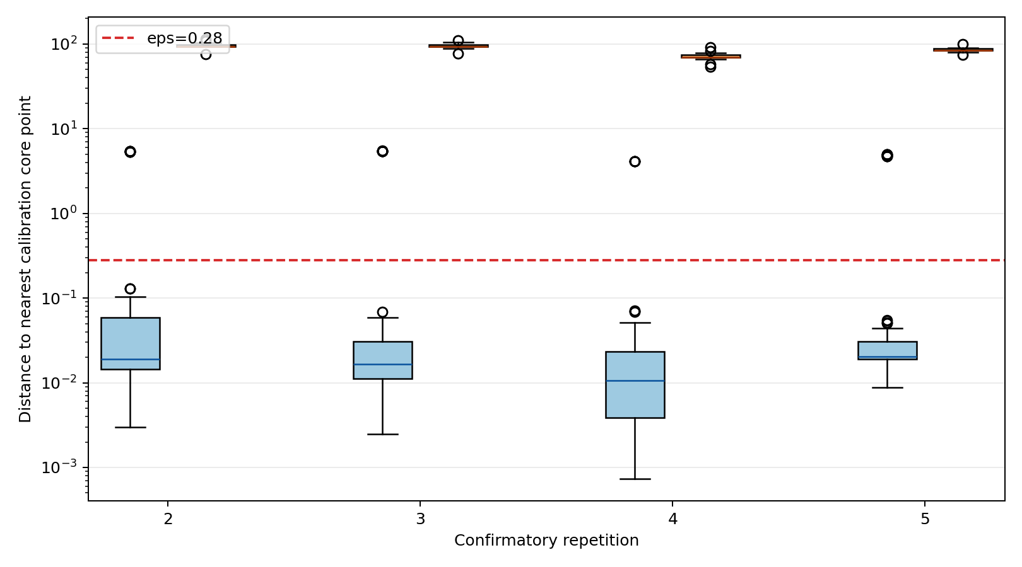
‏تحلیل هشدارهای کاذب
‏اثر مرز پنجره نمونه‌برداری بر فاصله تا نقاط هسته‌ای
50
‏مثبت کاذب در چهار تکرار
‏۴۴ نمونه نزدیک نرخ ۰٫۵ بسته بر ثانیه
‏۶ نمونه نزدیک نرخ ۱٫۵ بسته بر ثانیه
‏تفسیر: بخشی از پنجره‌های عادی در مرز زمانی نمونه‌برداری، از الگوی کالیبراسیون فاصله گرفته‌اند.
16
‏پریسا اسدی | دفاع پایان‌نامه کارشناسی ارشد
Notes:
خط قرمز آستانه eps برابر 0.28 را نشان می‌دهد. نقاط عادی عمدتاً زیر آستانه‌اند، اما چند مقدار دورافتاده ایجاد هشدار کاذب کرده‌اند. بررسی داده‌ها نشان داد 44 مورد نزدیک نرخ نیم بسته و شش مورد نزدیک نرخ یک و نیم بسته بر ثانیه قرار دارند؛ این موضوع با مرز پنجره‌های نمونه‌برداری سازگار است.
منبع محتوایی: /home/parisa/thesis/documents/پایان نامه یکپارچه بازبینی شده پریسا اسدی.docx

Slide 17
‏پاسخ به پرسش‌های پژوهش
‏جمع‌بندی شواهد فصل چهارم و پنجم
پرسش | پاسخ کوتاه مبتنی بر نتایج
آیا روش حمله را تشخیص می‌دهد؟ | بله؛ بازخوانی در چهار تکرار ۱۰۰٪ بود.
آیا ساختار ترافیک جدا می‌شود؟ | بله؛ در همه epsها دو خوشه غیرنویز شکل گرفت.
انتخاب eps چه اثری دارد؟ | افزایش eps نویز را کم کرد، اما دو نمونه پرنرخ به خوشه عادی پیوستند.
آیا نتیجه در اجرای مستقل پایدار است؟ | بله؛ F1 بین ۹۴٫۱۲٪ و ۹۶٫۵۵٪ باقی ماند.
محدودیت اصلی چیست؟ | هشدار کاذب ۱۱٫۱۶٪ و دامنه محدود سناریوی آزمایش.
‏نتیجه کلی: روش پیشنهادی حمله پرنرخ را به‌طور کامل شناسایی کرد، اما برای کاهش هشدار کاذب به بهبود پنجره‌بندی نیاز دارد.
17
‏پریسا اسدی | دفاع پایان‌نامه کارشناسی ارشد
Notes:
این اسلاید پاسخ‌های فصل پنجم را به نتایج فصل چهارم متصل می‌کند. پاسخ‌ها نشان می‌دهند هدف اصلی تشخیص محقق شده است، ولی افزایش تعمیم‌پذیری و کاهش مثبت کاذب باید در کارهای آینده بررسی شود.
منبع محتوایی: /home/parisa/thesis/documents/پایان نامه یکپارچه بازبینی شده پریسا اسدی.docx

Slide 18
‏ارزیابی خارجی و محدوده اعتبار
‏نتایج آزمایشگاه در کنار اعتبارسنجی تکرارشونده InSDN
‏اعتبارسنجی خارجی InSDN
‏نتیجه آزمایشگاه Mininet
‏پنج تقسیم مستقل بر اساس Flow ID
‏Recall دو‌نما: ۹۵٫۶۲٪ ± ۵٫۶۵٪
‏FPR دو‌نما: ۴٫۹۹٪ ± ۱٫۰۱٪
‏بدون Protocol و بدون برچسب در کالیبراسیون
‏Recall حمله پرنرخ: ۱۰۰٪
‏F1 تجمیعی: ۹۴٫۷۱٪
‏FPR تجمیعی: ۱۱٫۱۶٪
‏چهار تکرار مستقل و ۸۹۶ نمونه
‏نتیجه InSDN تکمیلی است و جایگزین آزمایش اصلی Mininet نیست. تفاوت محیط و توزیع حمله، دامنه تعمیم را محدود می‌کند.
18
‏پریسا اسدی | دفاع پایان‌نامه کارشناسی ارشد
Notes:
نتیجه اصلی آزمایشگاه و اعتبارسنجی خارجی دو نقش متفاوت دارند. آزمایش Mininet عملکرد روش را در سناریوی کنترل‌شده نشان می‌دهد. آزمون InSDN تعمیم روش را روی جریان‌های متنوع‌تر بررسی می‌کند. مدل دو‌نما بدون Protocol و بدون استفاده از برچسب حمله در کالیبراسیون ارزیابی شد.
منبع داده: https://aseados.ucd.ie/datasets/SDN/
منبع مقاله: https://doi.org/10.1109/ACCESS.2020.3022633

Slide 19
‏جمع‌بندی
‏آزمایش Mininet به F1 برابر ۹۴٫۷۱٪ رسید. در پنج تقسیم InSDN، مدل دو‌نما Recall میانگین ۹۵٫۶۲٪ و FPR میانگین ۴٫۹۹٪ داشت.
‏سپاسگزارم
‏پرسش و پاسخ
‏گام پژوهشی بعدی
‏جفت‌سازی جریان رفت و برگشت در OpenFlow، کالیبراسیون دوره‌ای و آزمون روی توپولوژی‌ها و دیتاست‌های مستقل دیگر.
‏پریسا اسدی
‏دانشگاه صنعتی سجاد
Notes:
در جمع‌بندی، آزمایش Mininet عملکرد مناسب روش را در سناریوی کنترل‌شده نشان داد. ارزیابی پنج‌باره InSDN نیز نشان داد اجتماع دو DBSCAN مکمل می‌تواند پوشش حملات متنوع‌تر را افزایش دهد. این نتیجه تکمیلی است و جایگزین نتایج اصلی آزمایشگاه نیست. از توجه شما سپاسگزارم و آماده پاسخ‌گویی به پرسش‌ها هستم.
منبع داده: https://aseados.ucd.ie/datasets/SDN/
منبع مقاله: https://doi.org/10.1109/ACCESS.2020.3022633

